Slide 1
Bab 5 MENGGUNAKAN OPERATOR ARITMETIKA DAN BITWISE

Slide 2
Daftar Isi
Menggunakan Operator Aritmatika untuk Memodifikasi Nilai
Menggunakan Operator Bitwise untuk Memodifikasi Nilai
Prioritas Operator
Menggunakan Promosi dan Type Casting
Promosi
Type Casting
Beberapa Catatan Promosi dan Type Casting

Slide 3
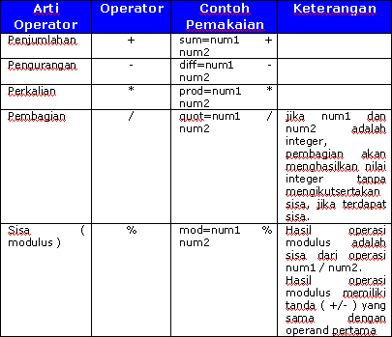
Menggunakan Operator Aritmatika Untuk Mengubah Nilai (1)

Slide 4
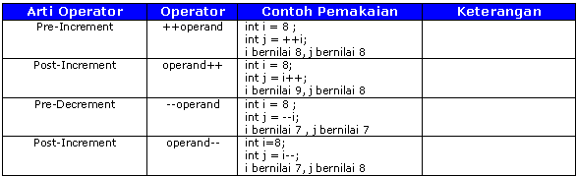
Menggunakan Operator Aritmatika Untuk Mengubah Nilai (2)
Operator Aritmatika Unary

Slide 5
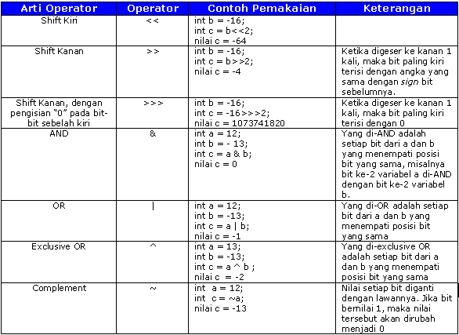
Menggunakan Operator Bitwise Untuk Mengubah Nilai (1)
Operator Bitwise

Slide 6
Menggunakan Operator Bitwise Untuk Mengubah Nilai (2)
Shift Kanan
Shift Kiri

Slide 7
Menggunakan Operator Bitwise Untuk Mengubah Nilai (3)
Shift Kanan Dengan Penambahan ‘0’ pada Bit-bit Kiri
Operator ‘&’

Slide 8
Menggunakan Operator Bitwise Untuk Mengubah Nilai (4)
Operator ‘|’
Operator ‘^’

Slide 9
Menggunakan Operator Bitwise Untuk Mengubah Nilai (5)
Operator ‘~’

Slide 10
Prioritas Operator (1)
Prioritas dari yang paling dahulu dikerjakan :
Operator pada tanda kurung “(…)”
Operator-operator Increment dan Decrement
Operator Perkalian dan Pembagian
Operator Penjumlahan dan Pengurangan
Operator Bitwise, dari kiri ke kanan

Slide 11
Prioritas Operator (2)
Contoh 1:
int c = 12 * 3 +5 / (8 - 3) ;
Urutan Operasinya :
int c = 12 * 3 + 5 / 5 ;
int c = 36 + 5 / 5;
int c = 36 + 1 ;
int c = 37;
Contoh 2:
int c = 3 + 4 >> 1 + 1 << 1;
Urutan Operasinya :
int c = 7 >> 1 + 1 << 1;
int c = 7 >> 2 << 1;
int c = 1 << 1;
int c = 2;

Slide 12
Promosi dan Type-Casting (1)
Promosi
proses pengubahan representasi bit variabel primitif dari representasi bit yang lebih rendah ke representasi bit yang lebih tinggi
Promosi karena assigning tipe data dengan representasi bit yang lebih tinggi ke yang lebih rendah
Contoh :
short a = 12;
int b = a ; // nilai a promosi ke integer
Promosi karena assigning tipe data integral ke tipe data floating-point
Contoh :
int a = 30;
float b = a ;

Slide 13
Promosi dan Type-Casting(2)
Type-Casting
proses pengubahan representasi bit variabel primitif dari representasi bit yang lebih tinggi ke representasi bit yang lebih rendah.
Syntax :
identifier = (target_type) value ;
Contoh :
int num1 = 34;
int num2 = 45;
short num3 = (short)(num1 + num2 );
Keterangan : (num1 + num2) menghasilkan nilai integer. Agar nilainya dapat di-assign ke num3, dilakukan casting dengan pernyataan : (short) (num1+num2)

Slide 14
Promosi dan Type-Casting(3)
Type-Casting merupakan proses pemotongan bit
Misalnya : Type-casting dari float ke int
Contoh :
int num1;
long num2 = 123987654321L;
num1 = (int)(num2);
num1 akan bernilai -566397263

Slide 15
Beberapa Catatan Promosi & Casting (1)
Operasi Aritmatika Menghasilkan Nilai di Luar Batas Tipe Data
Contoh :
int a = 55555;
int b = 66666;
int c = a * b System.out.println(c);
Output : -591337666 ( != 55555 * 66666 )
Solusi :
int a = 55555;
long b = 66666;
long c = a * b;
System.out.println(c);
Output : 3703629630 ( = 55555 * 66666 )

Slide 16
Beberapa Catatan Promosi & Casting (2)
Asumsi dasar compiler untuk tipe data integer:
Nilai yang di-assign tanpa penambahan keterangan apapun, diasumsikan sebagai nilai integer
Jika pada suatu operasi aritmatika, operand-operand pada ruas kanan berbeda tipe datanya ( semuanya masih termasuk tipe data integral ), dan semua tipe data merupakan tipe data yang representasi bitnya di bawah integer, maka hasil operasi aritmatika tersebut akan diasumsikan sebagai integer
Jika pada suatu operasi aritmatika, operand-operand pada ruas kanan berbeda tipe datanya ( semuanya masih termasuk tipe data integral ), dan salah satu tipe data merupakan tipe data yang representasi bitnya di atas integer, yaitu long, maka hasil operasi aritmatika tersebut akan diasumsikan sebagai long

Slide 17
Beberapa Catatan Promosi & Casting (3)
Asumsi dasar compiler untuk tipe data floating-point:
Nilai yang di-assign tanpa penambahan keterangan apapun akan diasumsikan sebagai double
Jika pada operasi aritmatika dengan semua operand pada ruas kanan menggunakan tipe data floating-point, maka hasil operasi aritmatika tersebut direpresentasikan dengan tipe data yang mengikuti tipe data dengan representasi tertinggi pada ruas kanan operasi aritmatika tersebut
Jika pada operasi aritmatika dengan sebagian operand pada ruas kanan menggunakan tipe data floating-point dan sebagian menggunakan tipe data integral, maka hasil operasi aritmatika tersebut direpresentasikan dengan tipe data floating-point yang mengikuti tipe data floating-point dengan representasi bit tertinggi pada ruas kanan operasi aritmatika tersebut

